Slide 1
PORTADA
CLASES
ADOO

Slide 2
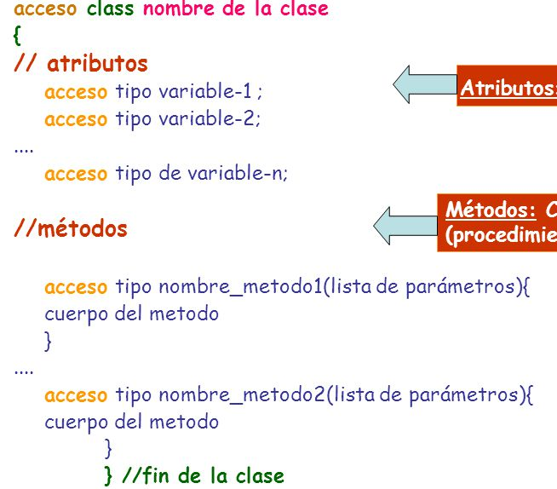
Definición
Plantilla que define la forma de un objeto: detalla qué datos puede usar y cómo se pueden usar.
¿Qué?
En esencia, es un plano que especifica cómo construir un objeto.

Slide 3
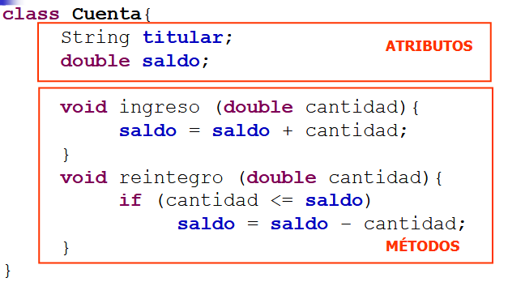
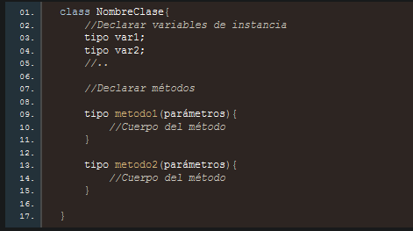
Forma general
Al hablar de forma, se habla de la declaración de la clase (mediante la palabra clave class).
Por convención, se tiene la forma: variables miembro de la clase y luego declaraciones e implementaciones de métodos.

Slide 4
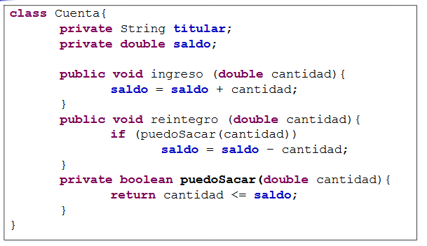
Modificador de clase y ejemplo
public: puede ser utilizada por cualquier objeto.
abstract: puede contener métodos abstractos y no es posible crear objetos de ella.
final: no puede tener subclases.
Clase donde se declaran los métodos ingreso, reintegro y puedoSacar, así como los campos titular y saldo
Son opcionales y van detrás de class.

